Slide 1
LA MEDIATION
Pour les personnels des Etablissements Publics
de santé, sociaux et médico-sociaux

Slide 2
Textes règlementaires
Décret du 28/08/2019 instituant un médiateur national et des médiateurs régionaux ou inter-régionaux pour les personnels des Etablissements Publics de santé, sociaux et médico-sociaux
Arrêté du 30/08/2019 portant approbation de la charte de la médiation
Arrêté du 10/09/2019 portant nomination du médiateur national
Arrêté du 27/11/2019 portant nomination des médiateurs régionaux et inter-régionaux

Slide 3
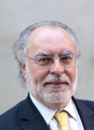
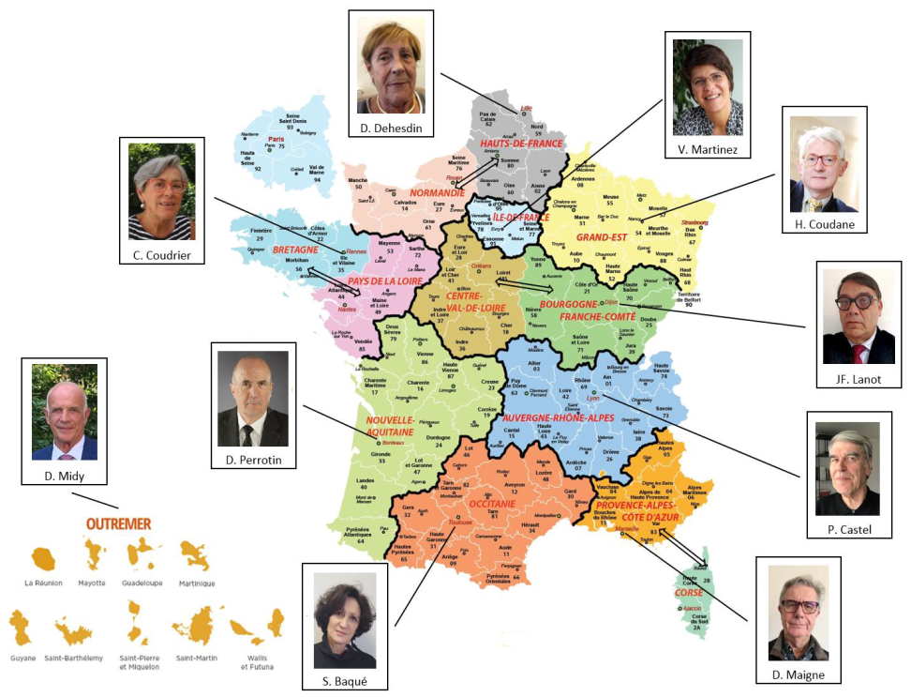
Dispositif National de Médiation
Un réseau de médiateurs :
1 Médiateur National : nommé par le Ministre chargé de la Santé et des Affaires Sociales
10 Médiateurs Régionaux ou Inter-Régionaux : nommés par le Ministre chargé de la Santé et des Affaires Sociales sur proposition du Médiateur National
1 Instance Nationale de Médiation
Membres nommés par les Ministres chargés de la Santé et des Affaires Sociales sur proposition du Médiateur National
10 Instances Régionales ou Inter-Régionales de Médiation
Membres nommés par le DGARS sur proposition du Médiateur Régional ou Inter-Régional
Composition Instance de médiation : 10 membres
*Parité hommes-femmes équilibrée des professionnels du monde hospitalier, social ou médico-social: directeurs, médecins, pharmaciens, odontologistes, personnel soignant, médicotechnique et de rééducation, personnels administratifs, etc.
*Outre-Mer : 6 membres
E. Couty

Slide 4
Edouard COUTY, à l’origine du dispositif national de médiation,
a cédé sa place de médiateur national à Danielle TOUPILLER
en novembre 2021
Les médiateurs régionaux (et inter régionaux) et leurs équipes ont été nommés pour 3 ans de novembre 2019 à novembre 2022.

Slide 5
INSTANCE REGIONALE DE MEDIATION Nouvelle Aquitaine
ALLAL Joseph
AUGER Caty
BONNIN Sylvie
CARRETIER Michel
COURET Jean
GREARD Nathalie
LACHENAYE-LLANAS Chantal Vice présidente
PERROTIN Dominique Président
ROEHRICH Bernard
SZELIGA Dominique

Slide 6
qvt-mediateur-nouvelleaquitaine@sante.gouv.fr

Slide 7
La Médiation
est un processus structuré par lequel, l’intervention d’un tiers,
lors d’un différend entre deux ou plusieurs parties,
permet d’éclaircir ou de rétablir une relation
afin de faire émerger une solution
ce tiers neutre, indépendant et impartial,
soumis au principe de confidentialité
est appelé médiateur

Slide 8
La médiation n’est pas :
. une négociation
échange direct entre les parties sans intervention d’un tiers
. un arbitrage
règlement d’un différend par un tiers auquel les parties se soumettent
. une conciliation
construction d’un accord par un tiers qu’il soumet aux parties

Slide 9
Le médiateur n’est pas :
. Un conciliateur
. Un médiateur « usagers »
. Un médiateur « médical »
. Un médiateur « externe » ou un médiateur « interne »

Slide 10
La médiation n’est pas :
. Le règlement d’un dossier
. Une expertise des compétences
. Un outil de réorganisation ou de restructuration
. Une procédure disciplinaire

Slide 11
Saisine des médiateurs
. après échec de toutes les actions institutionnelles (Conciliation)
. par voie électronique
. par les parties concernées
les établissements, directeur, PCME (médecins)
le DG ARS, le doyen (HU), le DG CNG, le préfet
. le médiateur régional accuse réception sous 8 jours
. il informe le directeur et le PCME de sa saisine
. il instruit la demande, informe la commission régionale, décide d’engager ou non la médiation et désigne 2 membres de la commission régionale
. il recueille l’accord écrit des parties pour engager la médiation
. les médiés peuvent récuser une fois chacun des médiateurs désignés

Slide 12
Obligations des parties
. les parties déclarent avoir sollicité au préalable les ressources locales de résolution de conflit sans parvenir à un accord
. les parties déclarent avoir la volonté de contribuer à la recherche d’un accord
. les parties s’engagent à participer aux entretiens de médiation dans le respect et l’écoute de chacun
. les parties s’engagent à informer les médiateurs de toute procédure judicaire en cours liée à l’objet de la médiation

Slide 13
Déroulement de la médiation
. après signature de l’accord de médiation par les parties
. dans le respect de la charte nationale de la médiation
. le binôme de médiateurs établit un programme de médiation
. il rencontre librement les parties ensemble ou individuellement
. il rencontre librement les personnes intéressées au conflit
. il choisit le lieu et les conditions, le nombre et la durée des rencontres
. les médiateurs (comme les médiés) peuvent à tout moment mettre fin à la médiation
. à l’issue de la médiation, il est établi un contrat de médiation signé par les parties
. le contrat signé est transmis aux autorités à l’origine de la saisine
. le médiateur assure le suivi et l’évaluation de chaque contrat de médiation

Slide 14
La médiation
est un dispositif :
. Gratuit
. Indépendant
. Confidentiel
. Sans obligation de résultats
. Au service des professionnels des Etablissements Publics de santé,
sociaux et médico-sociaux

